Slide 1
空气动力学基础
航天学院·空气动力学教学组
Northwestern Polytechnical University, XI’AN

Slide 2

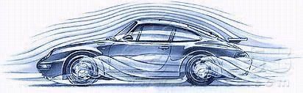
课程内容安排
第一章 流体力学基础知识
第二章 流体力学基本原理与方程
第三章 不可压理想流体绕物体的流动
第四章 高速可压缩流基础知识
第五章 一维定常可压缩管内流动
第六章 附面层和黏性流动
第七章绕翼型的低速流动
第八章绕翼型的可压缩流动

Slide 3



课程内容安排
第一章 流体力学基础知识
第二章 流体力学基本原理与方程
第三章 不可压理想流体绕物体的流动
第四章 高速可压缩流基础知识
第五章 一维定常可压缩管内流动
第六章 附面层和黏性流动
第七章绕翼型的低速流动
第八章绕翼型的可压缩流动

Slide 4
第四章 高速可压缩流基础知识
§4-1热力学基础知识
§4-2声速与马赫数
§4-3高速一维定常流
§4-4马赫波与膨胀波
§4-5激波

Slide 5
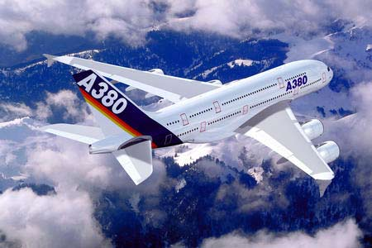
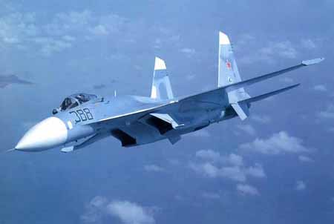
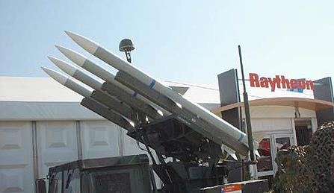
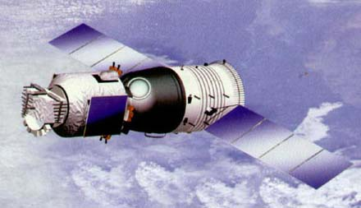
第四章 高速可压缩流基础知识
- flow speed
- sound speed
Ma<0.3 incompressible
Ma>0.3 compressible
Ma =0.85
Ma =2.35
Ma =4
Ma =25

Slide 6
第四章 高速可压缩流基础知识
§4-1热力学基础知识
§4-2声速与马赫数
§4-3高速一维定常流
§4-4马赫波与膨胀波
§4-5激波

Slide 7
第四章 高速可压缩流基础知识
§4-1热力学基础知识
完全气体；状态方程；内能和焓
流体微团能量守恒：机械能（低速）+内能（热力学）
完全气体
忽略分子间作用力的气体
状态方程
任何气体的压强p、密度和绝对温度T三者之间有确定的关系
完全气体
状态方程

Slide 8
第四章 高速可压缩流基础知识
§4-1热力学基础知识
完全气体；状态方程；内能和焓
内 能
包括分子微观热运动包含的动能(分子平移、转动和振动的内部动能)，以及由于分子间存在作用力而形成分子相互作用的内部位能
与变化过程无关
完全气体
焓 值
对完全气体取决于温度
单位质量气体内能
单位质量气体的压力能

Slide 9
第四章 高速可压缩流基础知识
§4-1热力学基础知识
热力学第一定律
表 达 式
外界传给一个封闭物质系统（流动着的气体微团是其中之一）的热量等于系统内能的增量和系统对外界所作机械功的总和
(1kg单位质量气体)dq是外界传的热量；
de是单位质量气体内能的增量；
1/ρ是单位质量气体所占的体积，叫比容；
pd(1/ρ) 是单位质量气体压强所做的机械功。

Slide 10
第四章 高速可压缩流基础知识
§4-1热力学基础知识
热力学第一定律
热力学过程--等容过程
d(1/ρ)=0，外加热都用来增加气体的内能
定容比热容
单位质量气体在等容过程中温度每升高1℃所需要的热量，
取T＝0时，e=0，则
e可视为在等容条件下气体温度从零升到T所需的热量

Slide 11
第四章 高速可压缩流基础知识
§4-1热力学基础知识
热力学第一定律
热力学过程--等压过程
dp=0
定压比热容
单位质量气体在等压过程中温度每升高1℃所需的热量。 c_{p}=1004.7J/(Kg K)
取T＝0时h=0,则有
h可视为在等压条件下气体温度从零升到T所需加的热量
引入比热比

Slide 12
第四章 高速可压缩流基础知识
§4-1热力学基础知识
热力学第一定律
热力学过程--绝热过程
绝热过程
绝热指数
对完全气体

Slide 13
第四章 高速可压缩流基础知识
§4-1热力学基础知识
热力学第一定律
完全气体

Slide 14
第四章 高速可压缩流基础知识
§4-1热力学基础知识
热力学第二定律
热力学中
可逆过程+不可逆过程
1）热从高温物体传给低温物体，但不能从低温物体传给高温物体；
2）摩擦机械功可全部变成热，但热却不能百分之百地转变为功。
定义单位质量气体的熵为
s也是一个状态参数
而 和 不同，它可表示为一个全微分

Slide 15
第四章 高速可压缩流基础知识
§4-1热力学基础知识
热力学第二定律
从初始状态1变为状态2的值

Slide 16
第四章 高速可压缩流基础知识
§4-1热力学基础知识
热力学第二定律
热力学第二定律
在绝热变化过程的孤立系统中，
过程可逆则为等熵过程
熵增原理
过程不可逆则熵值增加
一般在绕流的大部分区域中速度梯度和温度梯度不大，流动可近似视为绝热可逆的，称为等熵流
一条流线上熵值不变叫沿流线等熵，全流场熵值相同称为匀熵流
等熵流

Slide 17
第四章 高速可压缩流基础知识
§4-1热力学基础知识
§4-2声速与马赫数
§4-3高速一维定常流
§4-4马赫波与膨胀波
§4-5激波

Slide 18
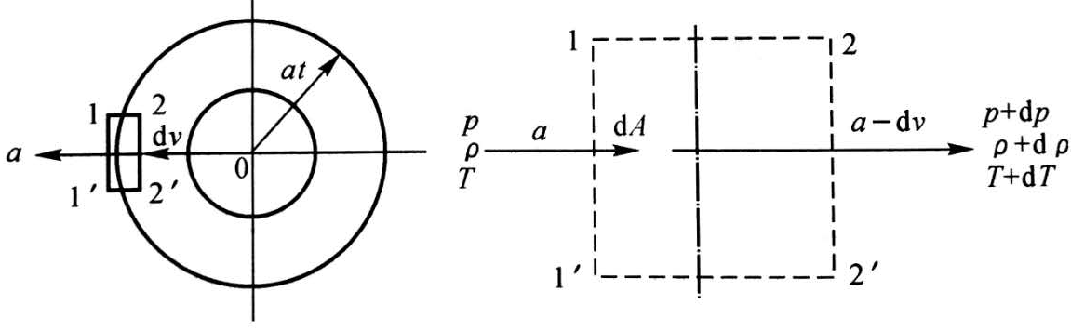
第四章 高速可压缩流基础知识
§4-2声速与马赫数
声速
小扰动在气体中的传播速度
a
小扰动指的是气体参数发生非常微小变化的扰动。小扰动的传播速度只取决于气体的性质及状态参数。传播方向向四周。
声速计算公式
扰动以球面波的形式向四面八方传播，经过t秒后扰动波球面半径为r=at。球面外为未扰动气体，参数为p、ρ、 T、v=0；球面内是受扰气体，参数发生微小的变化dp、dρ、dT和dv。取一个微小控制区11′22′, 可当作平面波。相对运动：扰动波不动—气流在动。

Slide 19
第四章 高速可压缩流基础知识
§4-2声速与马赫数
声速
小扰动在气体中的传播速度
a
小扰动指的是气体参数发生非常微小变化的扰动。小扰动的传播速度只取决于气体的性质及状态参数。传播方向向四周。
声速计算公式
一维定常可压流连续方程
动量方程
小扰动传播速度与介质压缩性大小有关

Slide 20
第四章 高速可压缩流基础知识
§4-2声速与马赫数
声速
小扰动在气体中的传播速度
a
声速计算公式
小扰动在可压气体中的传播过程非常接近绝热可逆过程即等熵过程。
1、扰动传播速度很快，气体受扰后来不及与周围气体进行热交换，变化过程接近绝热。
2、扰动引起气体微团诸物理参数变化十分微小，可近似为一个可逆过程。
完全气体
T越高分子热运动速度越大，扰动传播的速度也就越快。

Slide 21
第四章 高速可压缩流基础知识
§4-2声速与马赫数
马赫数
流场中一点处流速与当地声速之比
流场上各点的流速和声速是不同的，故Ma为当地马赫数
来流马赫数 Ma∞ ，来流速度v∞与来流温度所对应的声速a∞ 之比
Ma是一个反映压缩性大小的相似准则
不可压流
Ma标志运动空气压缩性的大小， Ma值越大则引起的压缩性越大。

Slide 22
第四章 高速可压缩流基础知识
§4-2声速与马赫数
马赫数
流场中一点处流速与当地声速之比
流场上各点的流速和声速是不同的，故Ma为当地马赫数
来流马赫数 Ma∞ ，来流速度v∞与来流温度所对应的声速a∞ 之比
Ma代表单位质量气体的动能和内能之比
Ma小：速度的变化不会引起温度显著变化
Ma高：速度的变化将引起温度显著变化

Slide 23
第四章 高速可压缩流基础知识
§4-1热力学基础知识
§4-2声速与马赫数
§4-3高速一维定常流
§4-4马赫波与膨胀波
§4-5激波

Slide 24
第四章 高速可压缩流基础知识
§4-3高速一维定常流
不可压流
可压流
连续方程
+
动量方程
+
状态方程
+
能量方程
不可压

Slide 25
第四章 高速可压缩流基础知识
§4-3高速一维定常流
能量方程
无旋流
有旋流
在绝热条件下，流体微团（动能+内能）变化=外力做功
欧拉方程+等熵关系（沿流线积分）=> 能量方程（不计粘性）
不计黏性的等熵流中，欧拉方程：
绝热等熵流
沿流线是等熵流动,则

Slide 26
第四章 高速可压缩流基础知识
§4-3高速一维定常流
能量方程
不可压流
可压流
连续方程
+
动量方程
+
状态方程
+
能量方程
在绝热条件下，流体微团动能+内能的变化=外力做功
绝热不等熵流（黏性）
绝热非等熵流
气体在流动过程中克服摩擦所消耗的机械功变为热，热加给气体本身。摩擦作用不改变动能和焓的总和，只是其中一部分动能转变为焓而已。

Slide 27
第四章 高速可压缩流基础知识
§4-3高速一维定常流
基本关系式
沿流线
驻点
临界点
驻点参考量的关系式
在驻点处流速和动能为零，由能量方程焓达到最大值，为总焓或驻点焓
T₀是驻点处的温度，称为总温 (或用相应的声速 a₀表示)
a₀、h₀、 T₀ 是代表一维绝热流的总能量的常值
T是v≠ 0 点处的当地温度，称为静温
在一维绝热流中总静温之比值取决于当地Ma数。通常由T₀和Ma计算T

Slide 28
第四章 高速可压缩流基础知识
§4-3高速一维定常流
基本关系式
沿流线
驻点
临界点
驻点参考量的关系式
在一维绝热有黏流中，定义流线上任一点处的总压p₀ 是该处流速等熵滞止为零时所达到的压强
∆s>0故p₀₂< p₀₁，沿流动方向虽然T₀不变，但p₀值下降。
取流线上两点来计算其熵增
对一维等熵流，可得p₀₂=p₀₁，即T_{0、}p_{0、}ρ₀这三个总参数均不变

Slide 29
第四章 高速可压缩流基础知识
§4-3高速一维定常流
基本关系式
沿流线
驻点
临界点
临界参考量的关系式
在一维绝热流中，沿流线某点处的流速恰好等于当地的声速，即Ma=1，则称为临界点或临界截面，临界参数用上标“*”表示。
一维绝热流能量方程
a* 为临界声速
对等熵流
可代表一维绝热流的总能量
当T₀值一定则a* 为特征速度值
速度系数

Slide 30
第四章 高速可压缩流基础知识
§4-3高速一维定常流
基本关系式
沿流线
驻点
临界点
驻点状态参数
临界状态参数
完全气体γ=1.4）
30

Slide 31
第四章 高速可压缩流基础知识
§4-3高速一维定常流
基本关系式
用Ma或λ表示的总参数与静参数之间的关系；
这些以Ma或λ为自变量的函数称为:气体动力学函数。
31

Slide 32
第四章 高速可压缩流基础知识
§4-3高速一维定常流
气动函数τ(λ), π(λ), ε(λ)
空气γ=1.4
实际是一种声速（温度）趋于零、速度趋于某定值的极限状态。
τ(λ), π(λ), ε(λ)随λ的变化规律
32

Slide 33
第四章 高速可压缩流基础知识
§4-1热力学基础知识
§4-2声速与马赫数
§4-3高速一维定常流
§4-4马赫波与膨胀波
§4-5激波

Slide 34
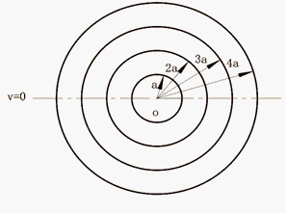
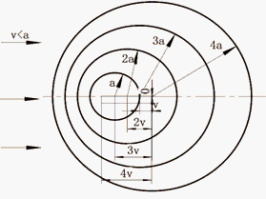
第四章 高速可压缩流基础知识
§4-4马赫波与膨胀波
小扰动影响区的划分
在一个均匀流场中，扰源发出的扰动均以声速向四周传播
（1） v =0(Ma=0) 前i秒发出的扰动波面是以扰源o为中心、ia为半径的同心球面。任一点均受到影响，扰源的影响区是全流场。(低速流)
（2） v< a(Ma <1)前i秒扰源发出的半径为ia的球面波要顺来流方向从o下移到o_{i}点，oo_{i}=iv。iv< ia，故扰动仍可遍及全流场。(亚声速流)

Slide 35
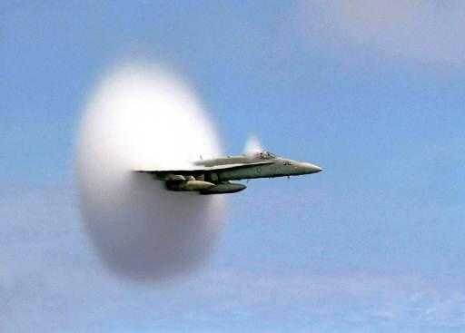
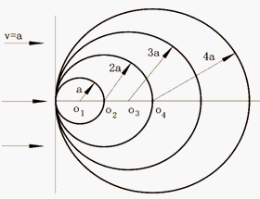
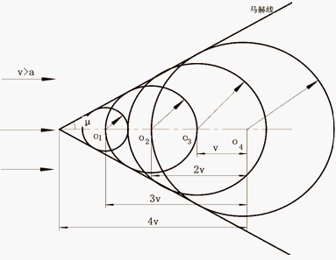
第四章 高速可压缩流基础知识
§4-4马赫波与膨胀波
小扰动影响区的划分
（3）v=a(Ma =1) 这是v <a 和v>a时的分界点，此时马赫锥张开为μ =90⁰的铅垂面，此面右侧为扰源影响区。（临界）
（4）v> a(Ma > 1) oo_{i}=iv>ia，扰源的影响不能传到o点的前方，局限在以o为顶点所有扰动球面波的包络面——圆锥面以内。(超声速流)
超声速流场：马赫波/马赫锥/马赫线/马赫角
亚声速流场中小扰动可遍及全流场；声速和超声速流场中，小扰动不会传到扰源的上游

Slide 36
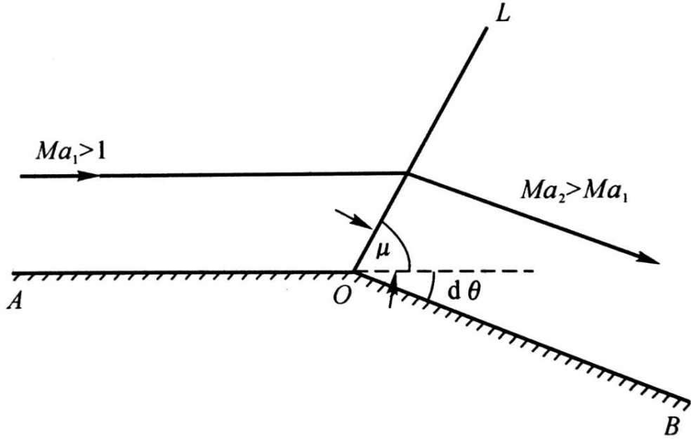
第四章 高速可压缩流基础知识
§4-4马赫波与膨胀波
马赫波
超声速气流受到小扰动而使气流方向产生微小变化，扰动界面马赫波
气流经过马赫波后参数的变化
Ma₁> 1定常直匀超声速气流在O点偏转dθ沿OB壁面向后流去
外折时dθ为正，内折时dθ为负。
由于壁面偏转超声速气流受到微小扰动，在O处（扰动源点）产生一道马赫波，夹角μ =arcsin(1/ Ma₁) ，通过马赫波后流动参数有微小增量
波前气流参数为
波后气流参数为

Slide 37
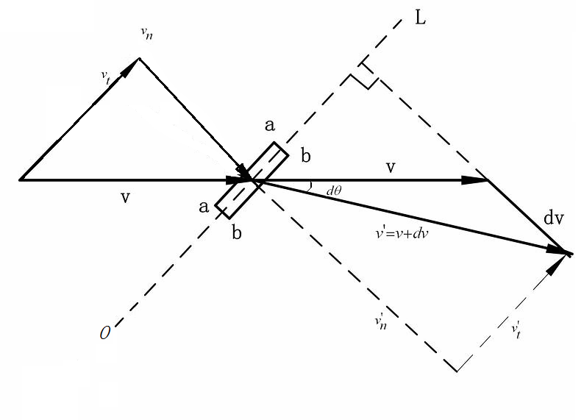
第四章 高速可压缩流基础知识
§4-4马赫波与膨胀波
马赫波
超声速气流受到小扰动而使气流方向产生微小变化，扰动界面马赫波
气流经过马赫波后参数的变化
dθ>0
将v和v′分解为平行和垂直于波面两个分量。取控制区aa′bb′，应用质量和动量方程。
展开并略去二阶小量
马赫波前气流法向分速等于当地声速。
法向动量方程

Slide 38
第四章 高速可压缩流基础知识
§4-4马赫波与膨胀波
马赫波
超声速气流受到小扰动而使气流方向产生微小变化，扰动界面马赫波
气流经过马赫波后参数的变化
dθ>0
平行波方向上无压强变化，切向动量方程
右端展开略去二阶小量

Slide 39
第四章 高速可压缩流基础知识
§4-4马赫波与膨胀波
马赫波
假设流动为理想流且气流参数变化无限小，流动过程为等熵
动量方程
速度变化与其他参数变化的联系？

Slide 40
第四章 高速可压缩流基础知识
§4-4马赫波与膨胀波
马赫波
上述公式不适用于大角度偏折情况！
膨胀马赫波
压缩马赫波
通过马赫波后壁面上的压强系数

Slide 41
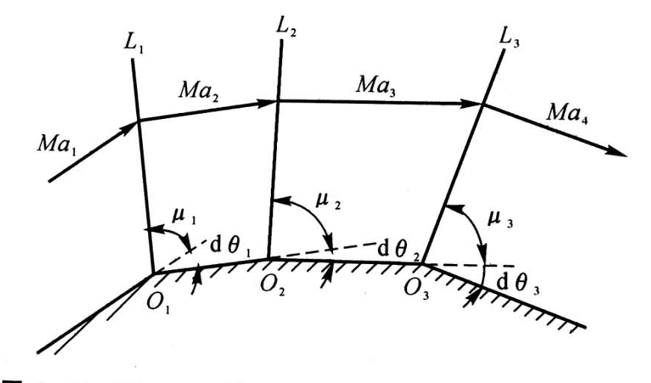
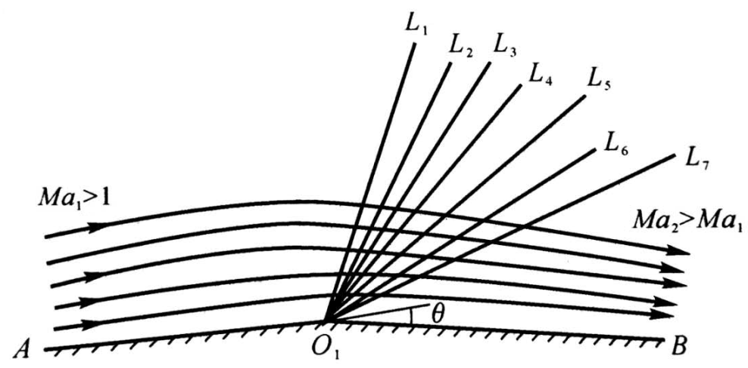
第四章 高速可压缩流基础知识
§4-4马赫波与膨胀波
膨胀波
超声速气流流过多个无限小外折角dθ_{i} , i＝1,2…. 组成一个凸壁面。在每个折点处产生一道膨胀马赫波。有Ma _{i＋1}> Ma _{i} , μ_{i} >μ_{i＋1} 。令o₂,o₃无限靠近o₁，这些马赫波组成一个以o₁点为中心的扇形膨胀波束，称为膨胀波
由于气流每经过一道膨胀马赫波参数只发生无限小的变化，穿过整个膨胀波束时气流参数必是连续变化的。这种连续变化是等熵的，故经过膨胀波是可逆等熵过程。
。

Slide 42
第四章 高速可压缩流基础知识
§4-4马赫波与膨胀波
膨胀波
对于一定来流条件，波后气流参数只取决于总外折角，与壁面是一次折转还是多次折转无关。
壁面折角由零增大到θ，马赫数由Ma₁增大Ma₂
做变量置换：
Prandtl-Meyer公式
。

Slide 43
第四章 高速可压缩流基础知识
§4-4马赫波与膨胀波
膨胀波
指定气流从Ma =1开始膨胀，达到某个大于1的Ma数外折角为θ*
此时已膨胀到压强、密度、温度均降为零的真空状态。
实际是一种声速趋于零，速度趋于某定值的极限状态。
若 ，气流也只能膨胀 , 实际上，这种膨胀到真空的状态是不会达到的，
静温降到绝对零度以前空气已经液化了。

Slide 44
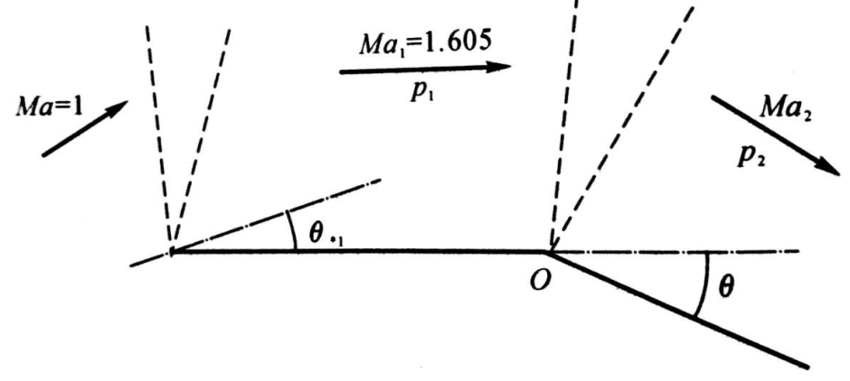
第四章 高速可压缩流基础知识
§4-4马赫波与膨胀波
膨胀波
例4-1 已知Ma₁=1.605绕θ=20⁰外折角，求膨胀波后的Ma₂和p₂/p₁值。
解：设Ma₁=1.605的超声速气流是由Ma=1绕外折角θ_{*1}膨胀而来，再继续外折θ=20⁰膨胀到Ma₂。这样算出的波后参数与Ma₁=1.605气流直接一次外折θ=20⁰所得到的结果完全一样.
（1） 查表求出Ma =1膨胀到Ma ₁=1.605时：θ_{* 1} = 15⁰、p₁/p₀₁=0.234
（2） 计算Ma =1气流总外折角
（3） 由 查表得
（4） 因 ，故

Slide 45
第四章 高速可压缩流基础知识
§4-1热力学基础知识
§4-2声速与马赫数
§4-3高速一维定常流
§4-4马赫波与膨胀波
§4-5激波

Slide 46
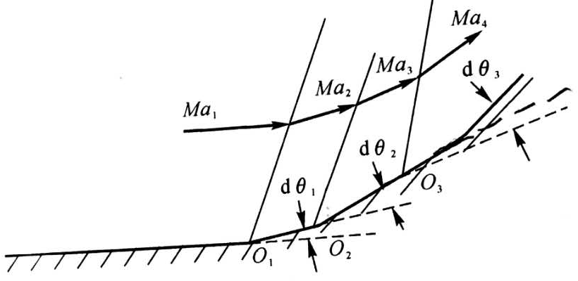
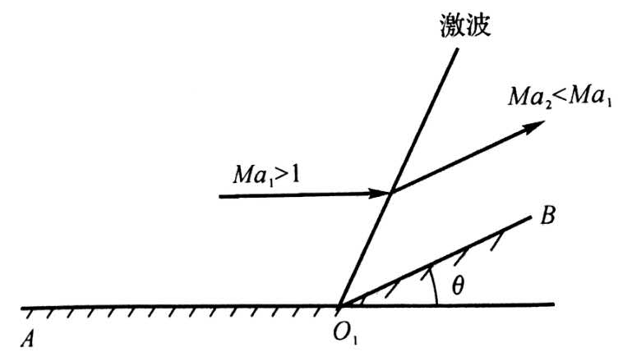
第四章 高速可压缩流基础知识
§4-5激波
气流膨胀--膨胀波(气流增速、减压) 气流压缩--激 波(气流减速、增压)
超声速平面气流流过一个内折的凹壁，由多个无限小内折角dθ₁,dθ₂…组成。在每个折点处产生一道压缩马赫波并减速一次，Ma₁> Ma₂ >…，μ₁< μ₂…，每经过一道压缩马赫波气流内折一个角度， μ角加大，无数多条压缩波彼此密集、相互叠加，在内折壁上方形成一道有限强度的压缩波。令o₂,o₃无限接近o₁，在o₁点形成一个有限内折角θ，产生一道有限强度的压缩波，称为激波。

Slide 47
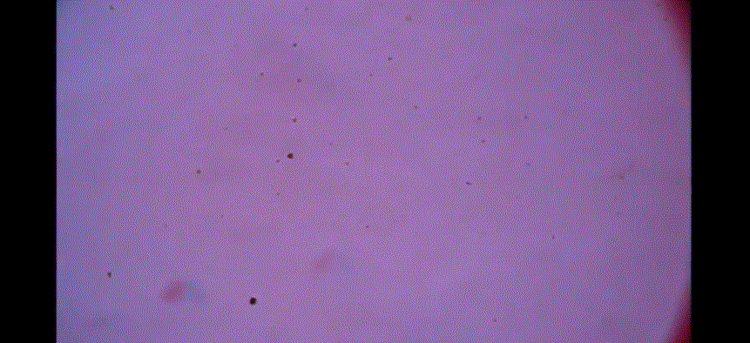
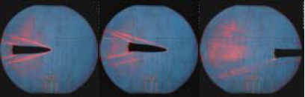
第四章 高速可压缩流基础知识
§4-5激波
可忽略激波厚度，而将激波视为气流参数发生突跃变化的间断面。
气流穿过激波时受到突然压缩，压强、密度和温度升高，速度和马赫数下降。在极小的激波厚度内速度梯度很大，产生可观的机械能损失，气流穿过激波的时间极短，因此可视为一个绝热但不等熵的过程。
激波与来流方向的夹角称为激波角，用β表示。当激波面与来流方向垂直，即β =π/2 ，为正激波；当 β <π/2为斜激波。物体是二维，产生的是二维或平面激波；物体是三维，则产生的是三维或空间激波。

Slide 48
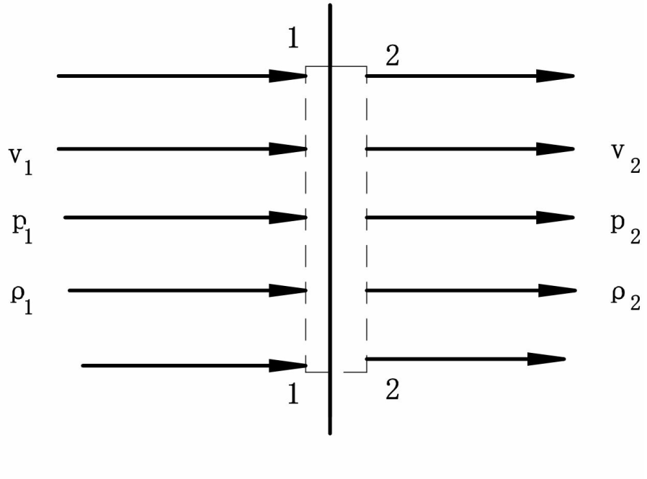
第四章 高速可压缩流基础知识
§4-5激波
正激波
基本方程组
在正激波前后取一个矩形控制区“1122”
连续方程
动量方程
能量方程
状态方程
激波参数p₁、ρ₁、T₁、Ma₁给定，
由此四个方程可解得波后 p₂、ρ₂、T₂、Ma₂ 。

Slide 49
第四章 高速可压缩流基础知识
§4-5激波
正激波
正激波前后速度变化
超声速气流(λ>1 )经过正激波后变为亚声速气流(λ< 1)
正激波前、后马赫数关系式

Slide 50
第四章 高速可压缩流基础知识
§4-5激波
正激波
正激波前后静参数比
表示正激波强度
激波愈强
激波强度无限弱

Slide 51
第四章 高速可压缩流基础知识
§4-5激波
正激波
正激波前后总压变化和熵增量
超声速气流穿过正激波是个绝热不等熵过程，总温不变但总压下降。定义波后总压p₀₂与波前总压p₀₁之比为总压恢复系数σ ，即：
因激波前后的流动分别是等熵，只在穿过激波才是熵增的，故有：
Ma₁愈高σ愈小,机械能损失愈大,沿流线单位质量气体穿过激波熵增量

Slide 52
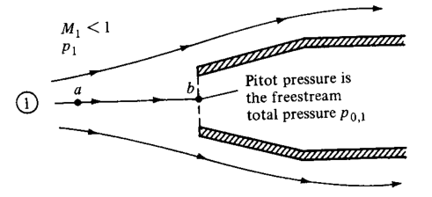
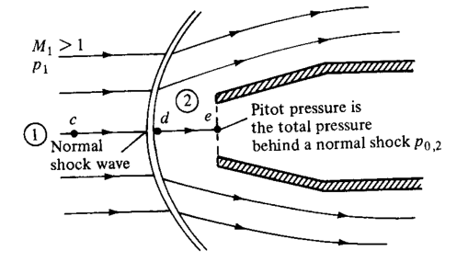
第四章 高速可压缩流基础知识
§4-5激波
正激波
例4-3 超声速风速管测速原理和计算公式。
解：超声速飞机上使用的风速管常采用球形或更钝的头部且静压孔开在距头部后很远处。此时头部总压孔测出的不是来流的总压而是正激波后总压，只要静压孔距风速管头部较远，静压孔测量值就很接近来流静压p₁，马赫数可用下式计算
对空气，可取
称为皮托－瑞雷公式,据此式只要测量出p₀₂和p₁就可以计算出Ma₁的值。

Slide 53
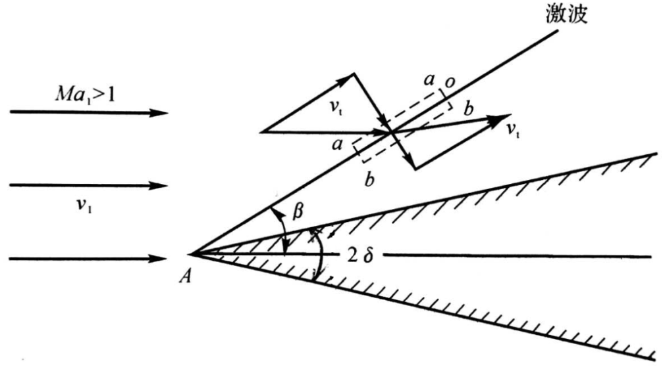
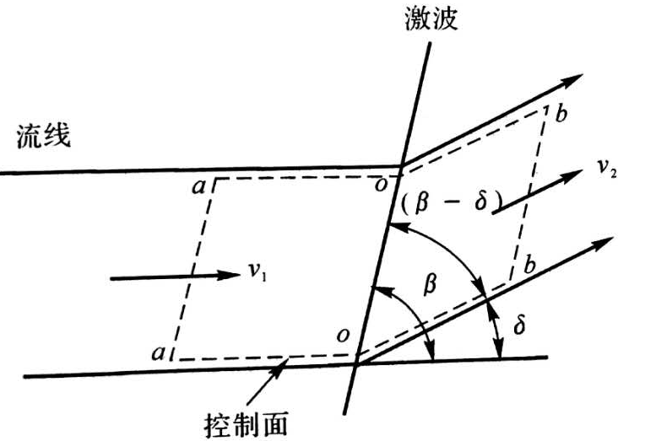
第四章 高速可压缩流基础知识
§4-5激波
平面斜激波
平面斜激波前后参数关系式
超声速气流过半顶角为δ尖楔，在头部产生为β的斜激波。已知v_{1、}p_{1、}ρ _{1、}T₁ ,求波后参数v_{2、}p_{2、}ρ_{2、}T₂ ，其中，δ和β给定一个即可。
在斜激波前后取一个控制区aobboa，aa和bb平行波面，ao平行于来流v₁ ，ob平行于波后气流v₂。取 aa＝bb＝1，垂直纸面宽度取为1。对此控制区写出基本方程组。

Slide 54
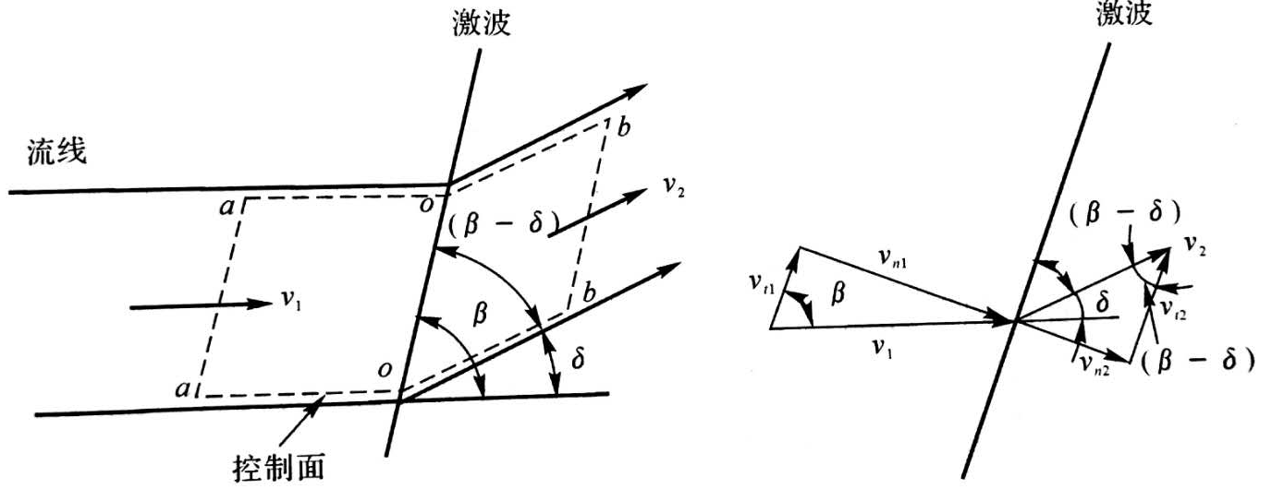
第四章 高速可压缩流基础知识
§4-5激波
平面斜激波
平面斜激波前后参数关系式
连续方程
切向动量方程
法向动量方程
能量方程

Slide 55
第四章 高速可压缩流基础知识
§4-5激波
平面斜激波
平面斜激波前后参数关系式
将正激波方程中的v₁和v₂换成v_{n1}和v_{n2}即可得到斜激波的基本方程
或将Ma₁换成Ma_{n1}=Ma₁sinβ，Ma₂换成Ma_{n2}=Ma₂sin(β-δ)可得关系式

Slide 56
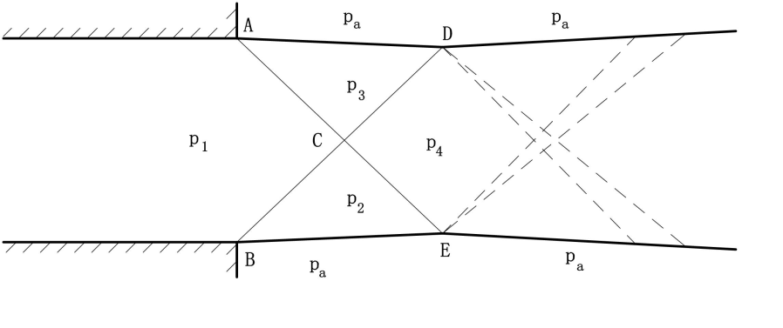
第四章 高速可压缩流基础知识
§4-5激波
平面斜激波
激波图线及其用
(1) 对Ma₁和δ值可查两个β值，较大者为强激波，较小者为弱激波。超声速气流绕尖楔，头激波迫使气流内折后顺壁面流动，称为方向决定激波。这时产生得是弱激波，应取较小的β值。
超声速气流从喷管流出时，出口压强 p₁<p_{a}，将通过斜激波提高压强达到p_{a}，称为压强决定激波。此激波可能是强激波，也可能是弱激波，根据Ma₁和 p₂/p₁＝p_{a}/p₁值查图 b曲线确定，对应的是强就是强，是弱就是弱。

Slide 57
第四章 高速可压缩流基础知识
§4-5激波
平面斜激波
激波图线及其用
(2)当δ=0时,β=90⁰和β=μ分别对应正激波和马赫波情况。正激波p₂/p₁比斜激波大。说明对相同Ma₁来流正激波的压缩作用比斜激波强。

Slide 58
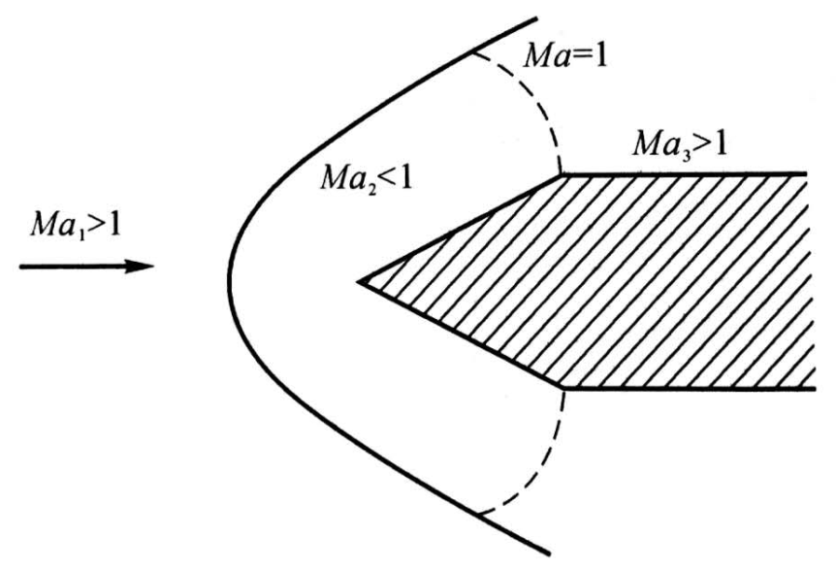
第四章 高速可压缩流基础知识
§4-5激波
平面斜激波
激波图线及其用
(3)对给定Ma₁当δ>δ_{max}查不到解。出现脱体激波--弓形激波，中间接近正激波,向后延伸逐渐变斜，到无限远蜕化为马赫波。气流内折角过大时无法通过斜激波来满足物面边界条件。后为亚声速区，扰动可前传，流线也可在此前传以满足物面条件。

Slide 59
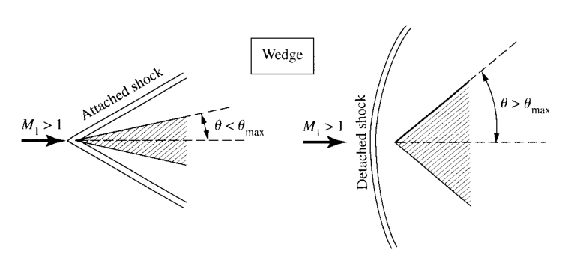
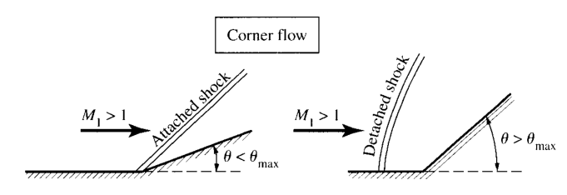
第四章 高速可压缩流基础知识
§4-5激波
平面斜激波
激波图线及其用
当
超声速气流绕钝头体 会出现离体激波。
对于给定δ,
会出现离体激波。

Slide 60
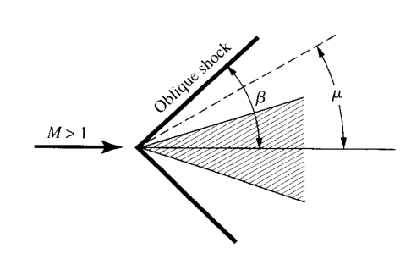
第四章 高速可压缩流基础知识
§4-5激波
平面斜激波
激波图线及其用
(4)正激波和强斜激波波后流动是亚声速的Ma₂ <1 ；弱激波后的流动则仍是超声速的,Ma₂ > 1(δ非常接近δ_{max} 时除外)。
(5)给定Ma_{1,}σ_{正}<σ_{斜}。对飞行器出现正激波阻力比斜激波时大，叫波阻。为减小波阻，超声速机翼应当是尖头薄翼，机身应是尖头细长体，以避免出现正激波或较强斜激波。
问题：激波角和马赫角是什么关系？

Slide 61
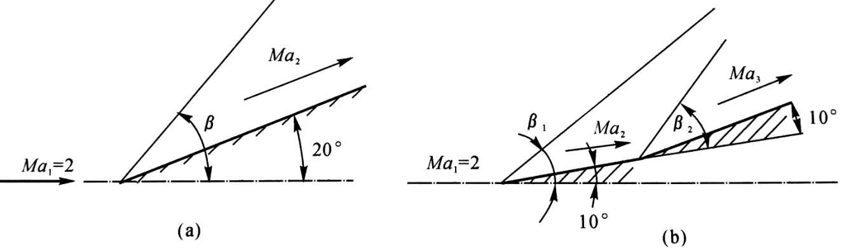
第四章 高速可压缩流基础知识
§4-5激波
平面斜激波
例4-5 超声速气流流过一个尖楔，见图。
试求：（1） 一次折转时的 ;
（2） 两次折转，每次 ，再求 值。

Slide 62
第四章 高速可压缩流基础知识
§4-5激波
平面斜激波
例4-5 超声速气流流过一个尖楔，见图。
试求：（1） 一次折转时的 ;
（2） 两次折转，每次 ，再求 值。
解：
（1）由Ma₁=2.0，δ =20⁰ ，查图4-16得：
（2）由Ma₁=2.0，δ₁ =10⁰ ，查图4-16得：
（3）由Ma₂=1.62，δ₂ =10⁰ ，查图4-16得：
相同角度分两次折转比一次折转总压损失小
故分两次折转经两道斜激波后总的σ值是：

Slide 63
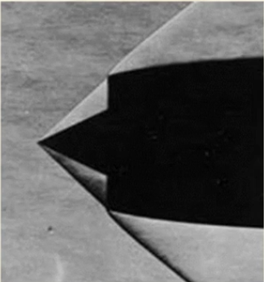
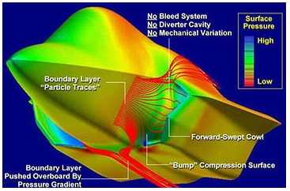
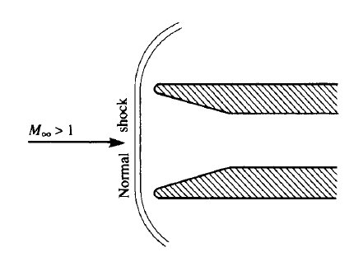
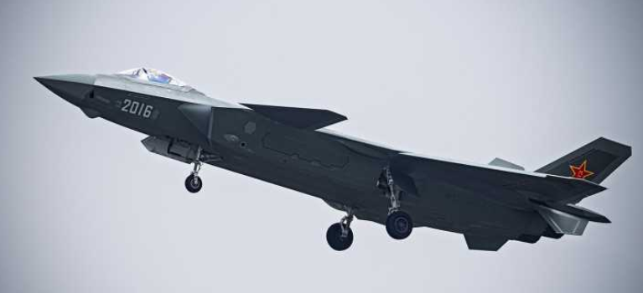
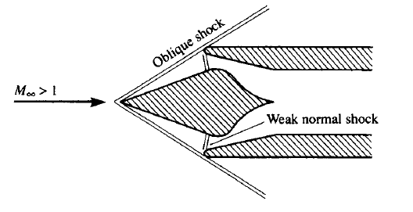
第四章 高速可压缩流基础知识
§4-5激波
斜激波实用案例

Slide 64
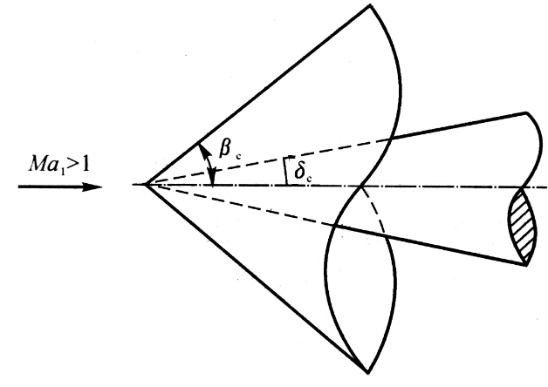
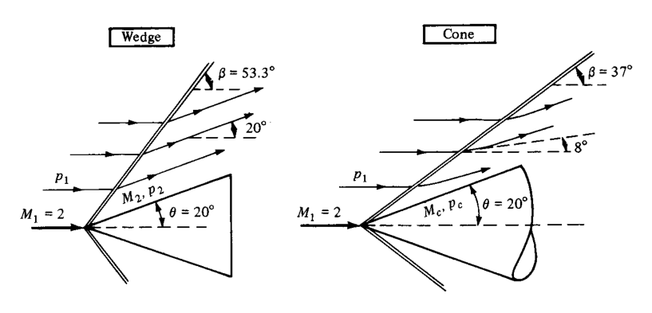
第四章 高速可压缩流基础知识
§4-5激波
圆锥激波(了解)
超声速气流以α=0 流过一个半顶角为δ_{c}的圆锥，只要δ_{c}不过大或Ma₁不太小，则将产生激波角为β_{c}的附体三维圆锥激波
(1)在相同半顶角(δ_{c}=δ)下，圆锥激波较平面斜激波弱，即β_{c}<β。
流过圆锥时气流从头部沿整个锥面向四面八方均匀散开；流过尖楔气流在折转后沿上下表面流下去，对相同Ma₁和δ_{c}=δ时圆锥三维效应使扰动比尖楔为弱。
圆锥激波角比平面激波角小得多

Slide 65
第四章 高速可压缩流基础知识
§4-5激波
圆锥激波(了解)
超声速气流以α=0 流过一个半顶角为δ_{c}的圆锥，只要δ_{c}不过大或Ma₁不太小，则将产生激波角为β_{c}的附体三维圆锥激波
(2)圆锥激波后气流要继续折转最后达到与锥面平行
波后气流以锥面为渐近线流线继续弯曲偏转，是个等熵压缩过程，使波后较高马赫数逐渐下降到锥面上马赫数Ma_{c}。因为锥体半径沿轴向逐渐增大，在定常流中为保持质量守恒，流线离锥面的径向距离将越来越小。
圆锥激波后气流参数与圆锥表面上的参数并不相等。

Slide 66
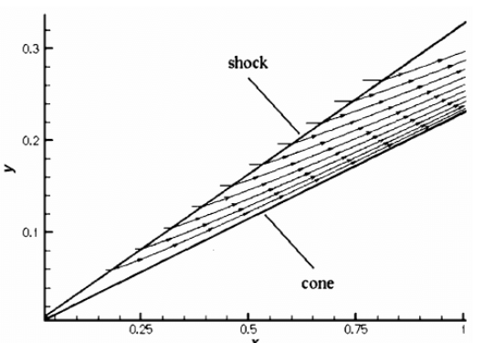
第四章 高速可压缩流基础知识
§4-5激波
圆锥激波(了解)
超声速气流以α=0 流过一个半顶角为δ_{c}的圆锥，只要δ_{c}不过大或Ma₁不太小，则将产生激波角为β_{c}的附体三维圆锥激波
(3)圆锥激波后是锥形流场
在从锥顶点发出的同一条射线上流动诸参数均相同，称为锥形流。

Slide 67
第四章 高速可压缩流基础知识
1 内能、焓、熵;热力学第一、二定律； 完全气体模型， 等熵关系式。
2 声速（公式推导及物理意义）、马赫数（物理意义）。
3 高速一维流（能量方程、总温/静温关系、驻点/临界点参考）。
4 小扰动传播范围、马赫波及参数关系、膨胀波定义。
5 激波定义、正激波参数关系、斜激波概念。

Slide 68

Thanks for your attention!

